Slide 1
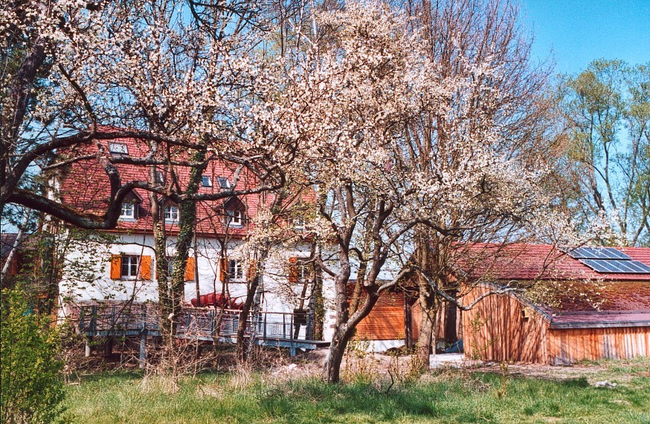
Le C.I.N.E Le Moulin
Une association créée en 1999
Des activités éducatives depuis 2000
Un bâtiment ouvert en 2001
Notes:
Association loi 1908. Objet:
Contribuer à l’éducation de citoyens conscients et responsables
accueillir tous les types de publics
créer, animer, développer des actions d’éducation à l’environnement
gérer le CINE
assurer des missions et des services de conseil et d’étude de la nature, de l’environnement et du patrimoine local
Agir concrètement avec des partenaires locaux

Slide 2
La structure : un bâtiment
un terrain
une équipe
des outils pédagogiques
un réseau
Les activités : Animations scolaires
Animations loisirs jeunes
Animations tous publics
Formation professionnelle
Conception d’outils pédagogiques
Manifestations et éco-tourisme
Notes:
Séance 1

Slide 3
Un outil pédagogique dans un réseau
Un Centre d’Initiation à la Nature et à l’Environnement…
…dans le réseau ARIENA
Notes:
7 CINE en 2012 (nouvelle labellisation cette année)
Ariena créée en 1977.
En 2010 : 273 ETP, dont 60% animateurs (50% en nombre de personnes)
130 000 personnes sensibilisées, 160 000 journées participants
Territoire du Moulin : m2a

Slide 4
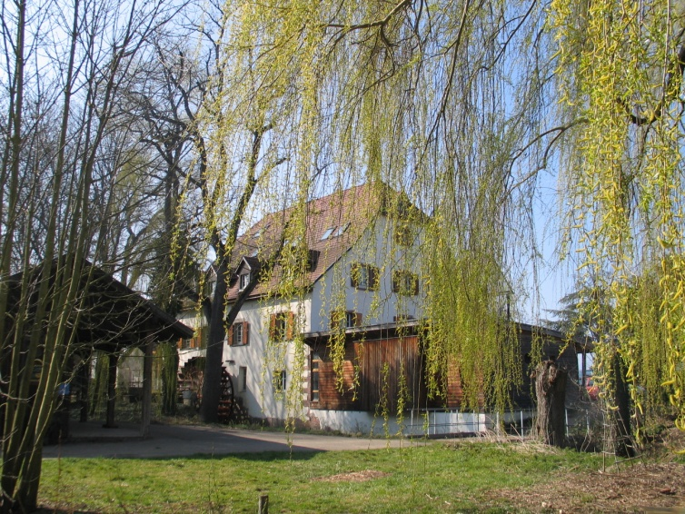
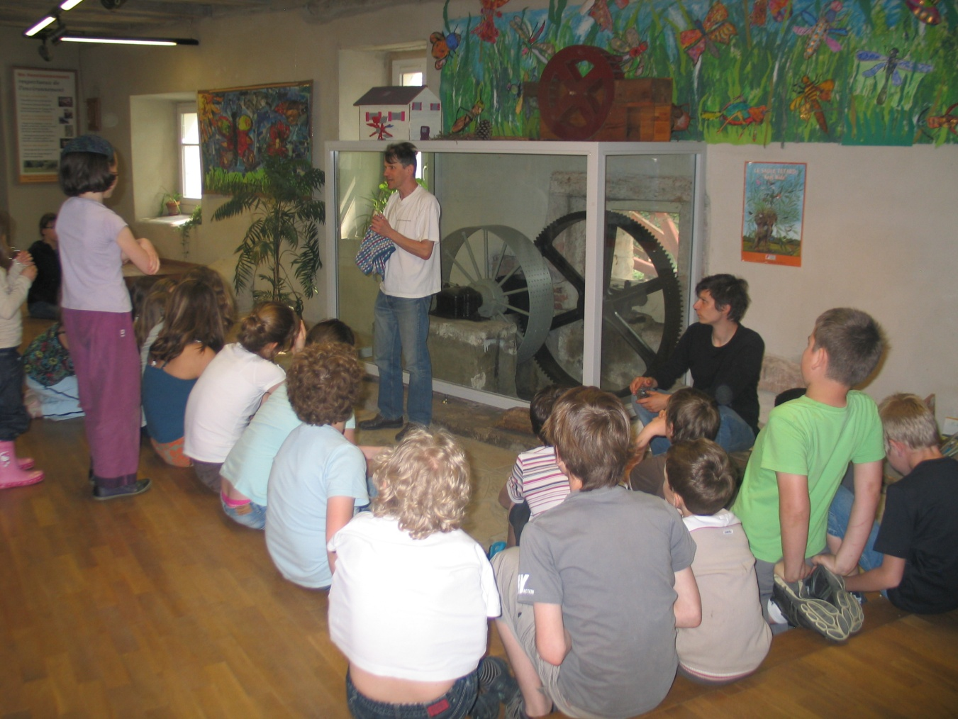
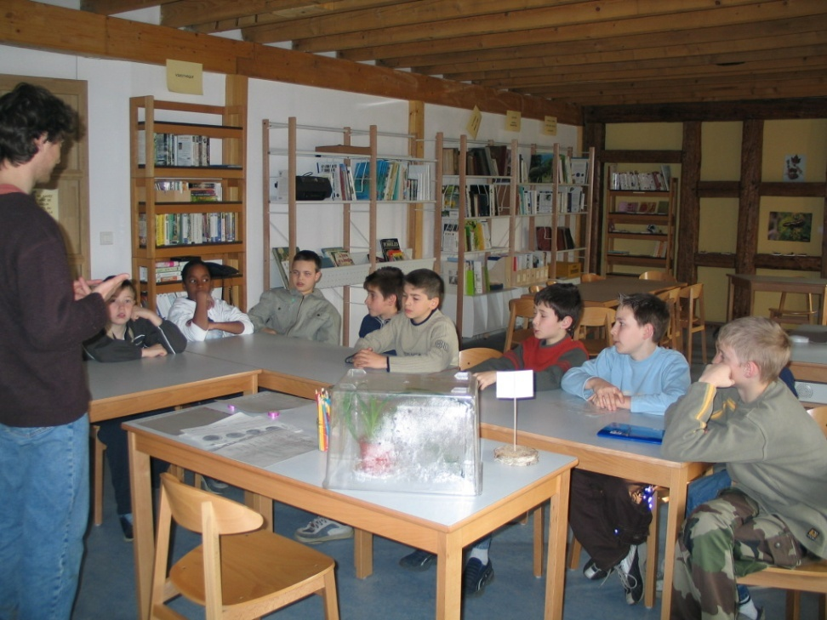
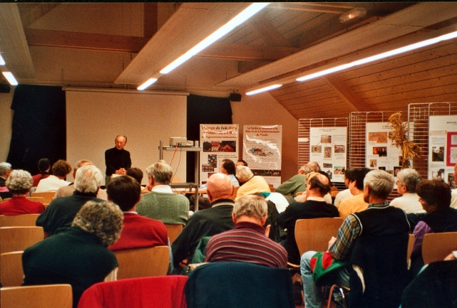
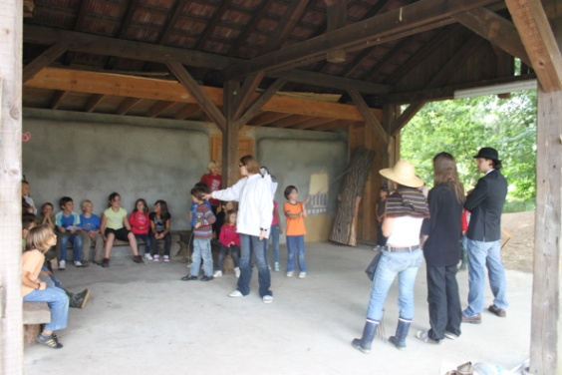
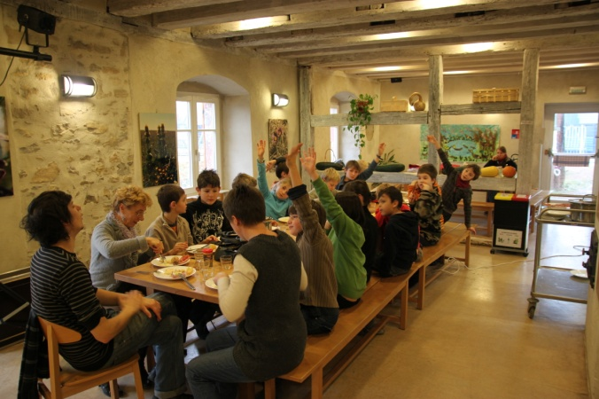
La structure : le bâtiment
Un espace d’accueil
Une salle d’accueil (la salle de la roue)
Une salle de restauration (la stube)
3 salles d’activités modulables
Un centre de ressources
Une salle de conférences / expositions
Des vestiaires
Un préau

Slide 5
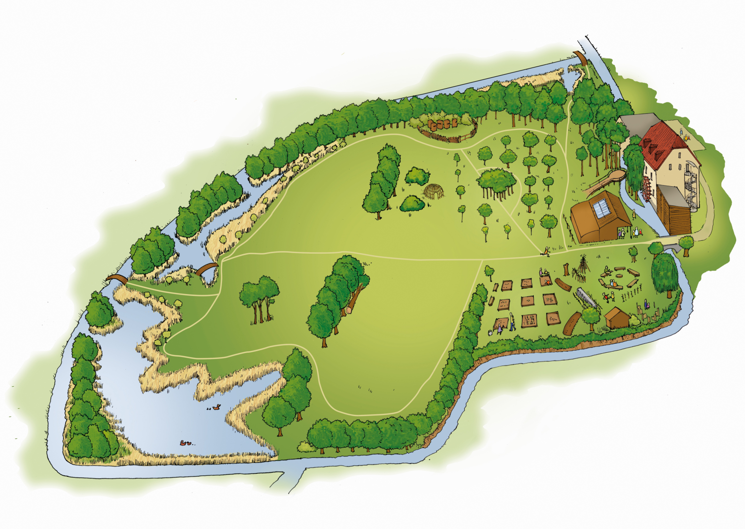
La structure : le terrain pédagogique
3,5 ha et différents milieux :
Le jardin potager
La placette de compostage
Les espaces de rassemblement
Les espaces de loisirs nature
Le rucher
Le verger
Les mares
Le ruisseau
La prairie
Les bosquets

Slide 6
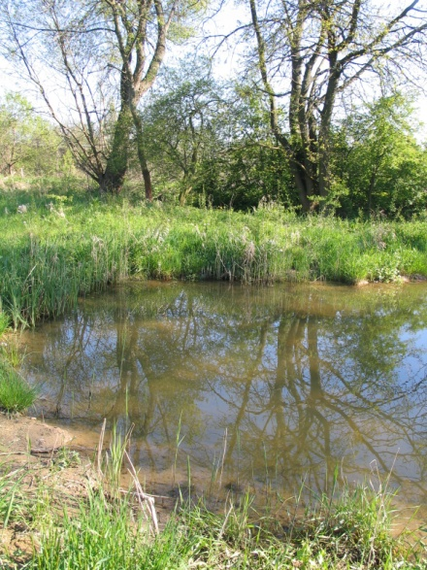
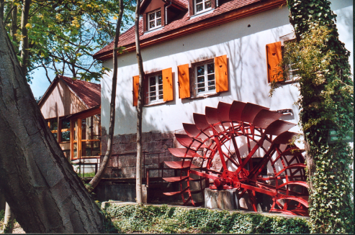
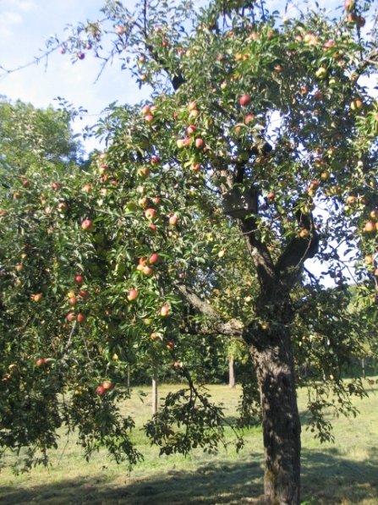
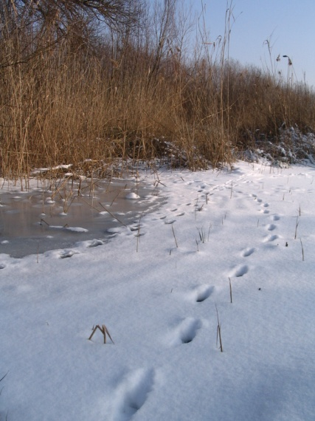
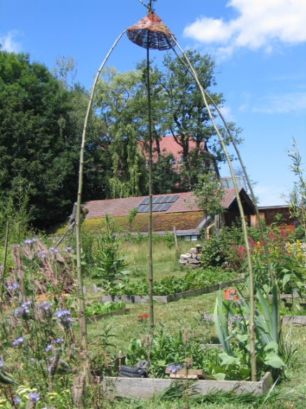
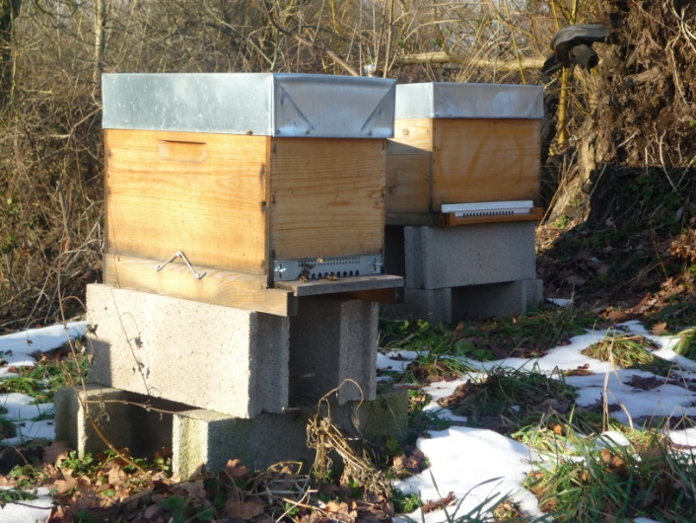
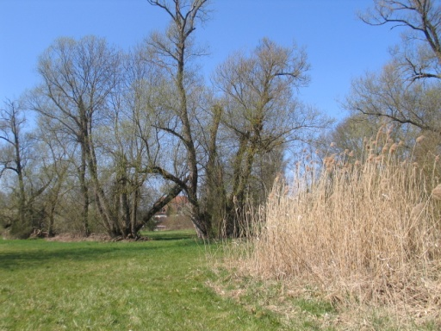
La structure : le terrain pédagogique

Slide 7
La structure : une association et une équipe
Un Conseil d’Administration
Une Directrice
Des bénévoles
Une Equipe d’Animation :
5 animateurs permanents
1 animatrice en CDD
Des stagiaires
Une Secrétaire Comptable
Notes:
Fin diaporama 1ère partie

Slide 8
La structure : des outils pédagogiques
Conçus par des Organismes pour diffusion externe
 Réseau Ecole et Nature
 FRAPNA
 Petits Débrouillards
 France Nature Environnement …
Conçus par l’ARIENA
 Fruit de collaborations techniques, scientifiques et pédagogiques,
Avec le soutien des collectivités territoriales (Région Alsace, C.G.67 et 68, M2A )
Avec le soutien de l'Etat (Dreal Alsace, Académie de Strasbourg, Inspections Académiques).
Conçus par le Moulin, pour son usage interne ou élargi,
correspondant : à ses publics
à son projet éducatif
à ses démarches pédagogiques
Modalités : Supports d’animation actualisés
Adaptation d’outils existants
Création spécifique
Schémas d’organisation de sessions

Slide 9
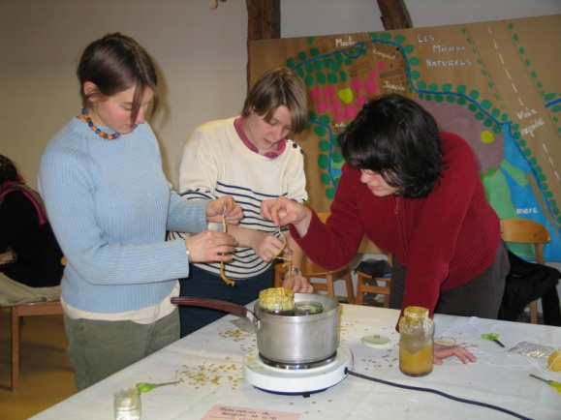
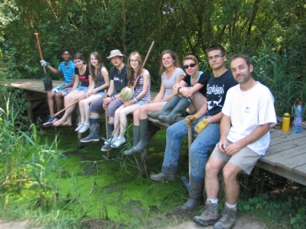
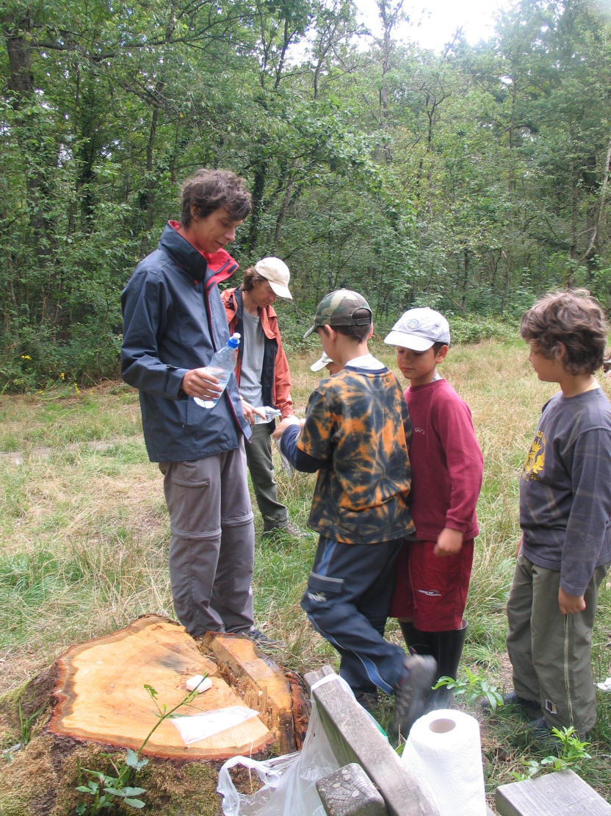
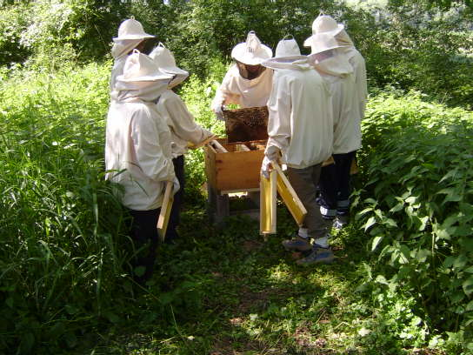
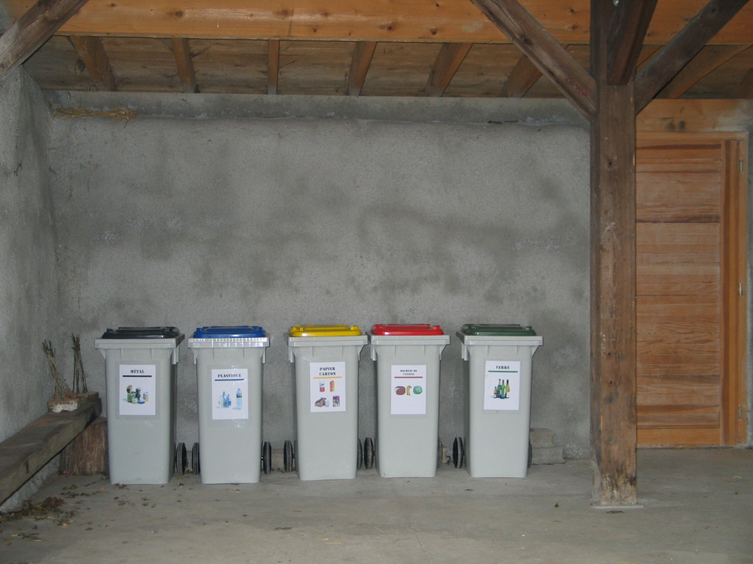
Les activités : temps scolaire niveau secondaire
Des animations pour les jeunes de collège et de lycée :
Pendant le temps scolaire
Dans l’établissement, au Moulin dans ou biotope particulier
½ journée ou journée ou projet
Notes:
Chiffres du tableau de bord de l’Ariena (2011):
Scolaires: 5134 participants pour 3147 journées participants
Loisirs: 1466 participants pour 1762 journées participants

Slide 10
Les activités : temps scolaire niveau secondaire
Des thématiques nature, environnement, développement durable, éco-citoyenneté :
Milieux naturels
Déchets/pollutions
Métiers de l’environnement
Eau/bassin versant/milieux humides
Biodiversité
Développement durable
Energie
Sensibilisation aux problématiques environnementales globales
Apiculture/pollinisation

Slide 11
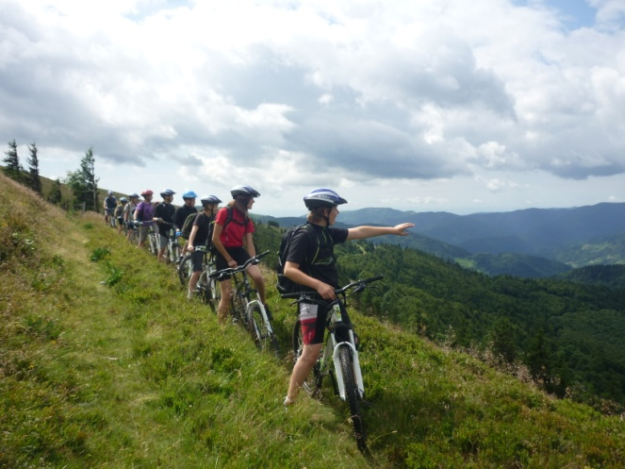
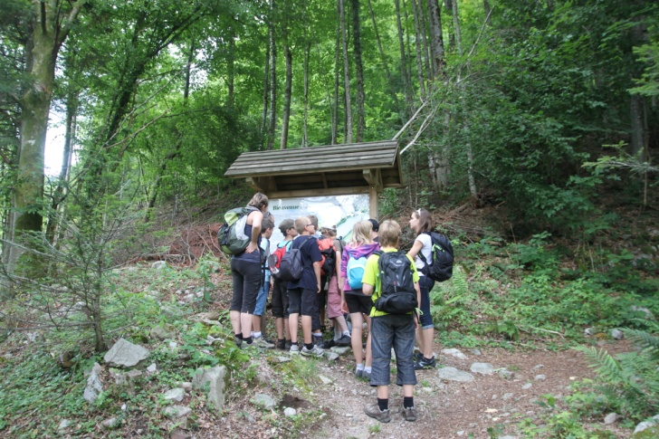
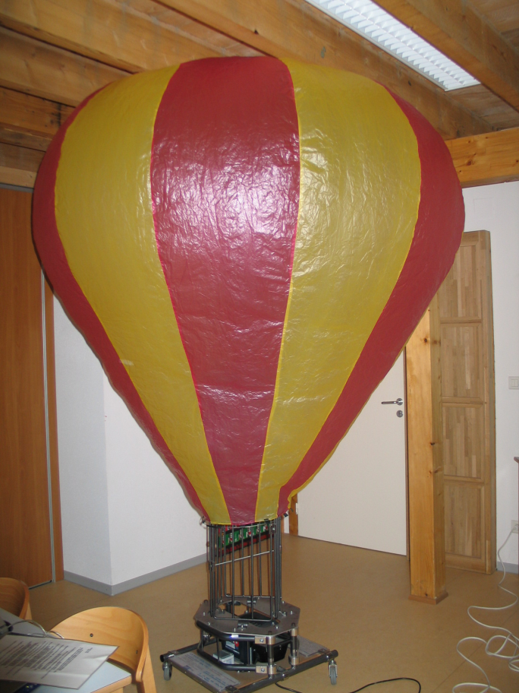
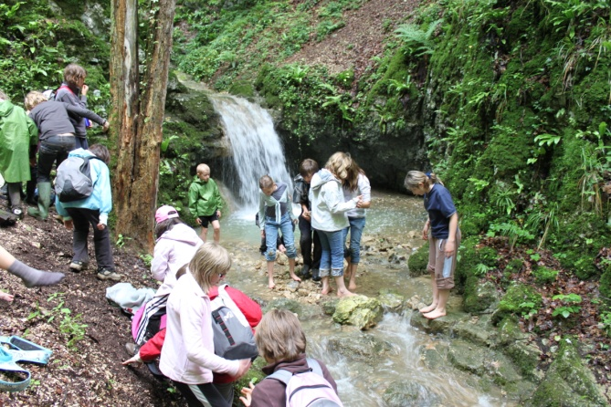
Les activités : centres de loisirs jeunes
Centres de loisirs sans hébergements
Camps fixes ou itinérants

Slide 12
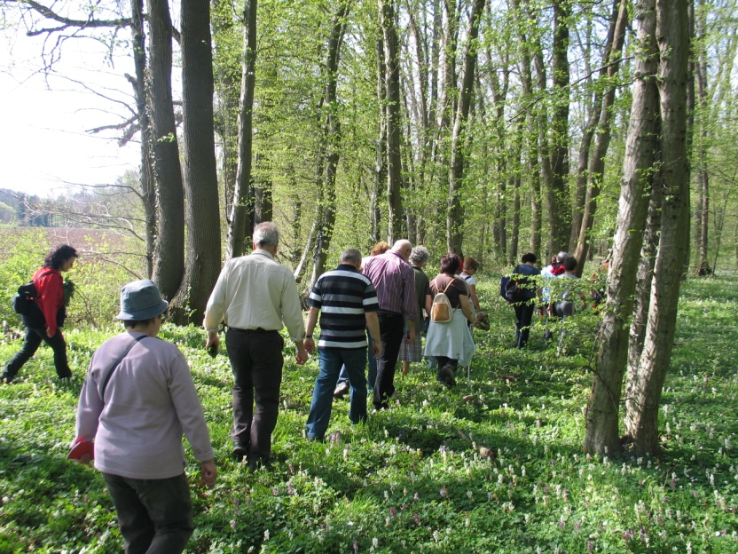
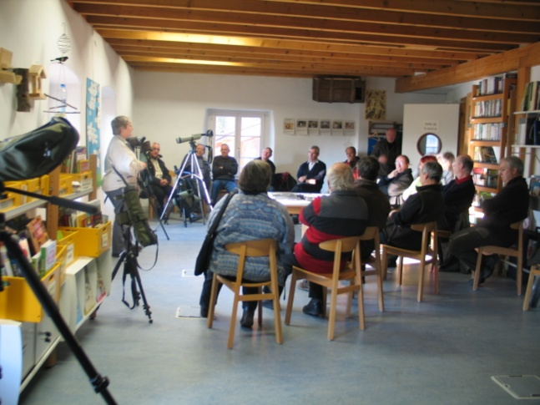
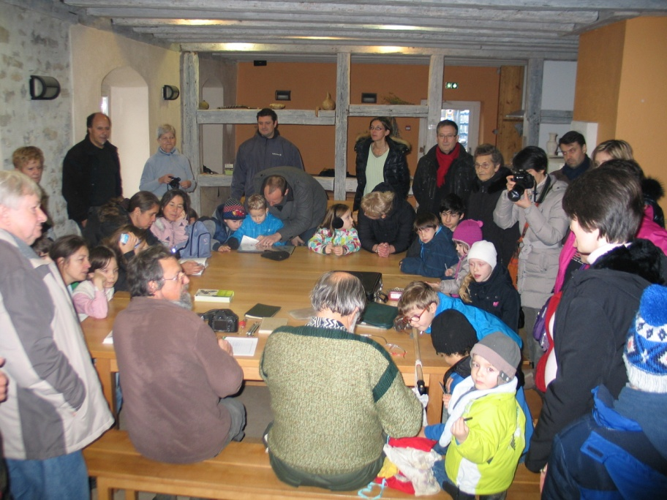
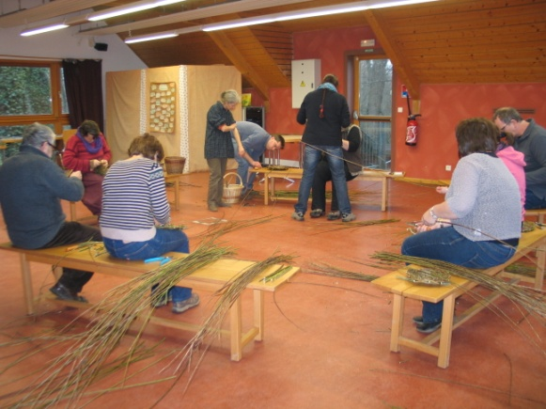
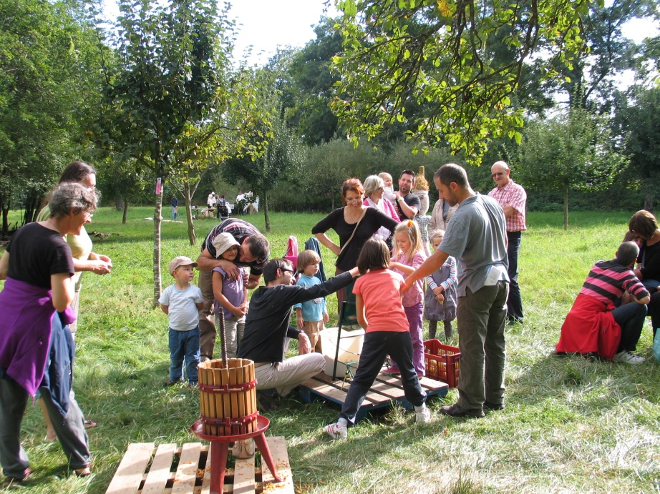
Les activités : tous publics et familles
Une palette diversifiée au fil des saisons et de l’actualité
Des sorties nature
Des manifestations
Des conférences
Des ateliers thématiques
Notes:
Présenter le programme grand public

Slide 13
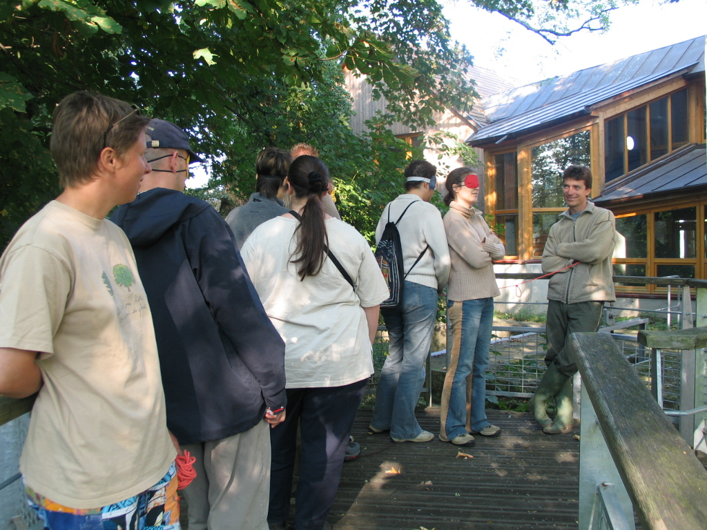
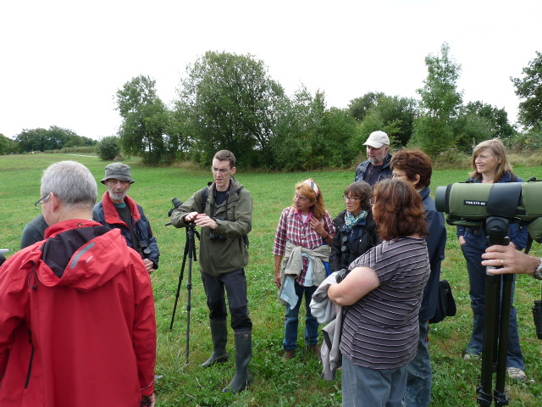
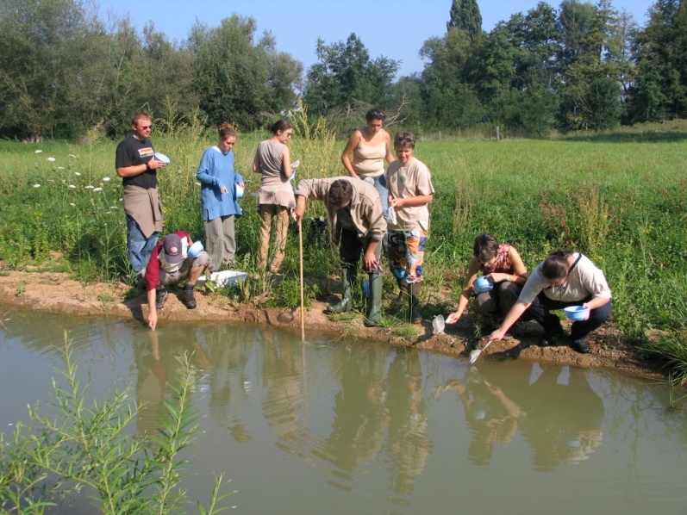
Les activités : les formations adultes
Les formations:
Pour les étudiants (EJE, Educateurs Spécialisés, BPJEPS…)
Pour les animateurs (réseau ARIENA)
Pour les adultes en formation professionnelle (gardiens d’immeubles)
Pour les adultes dans l’entreprise ou
la Collectivité (accompagnement DD)
Notes:
Catalogue formation Ariena

